Slide 1


8 - 4
الكسور المساوية للواحد
أ.أحـمـد الأحـمـدي @ahmad9963

Slide 2
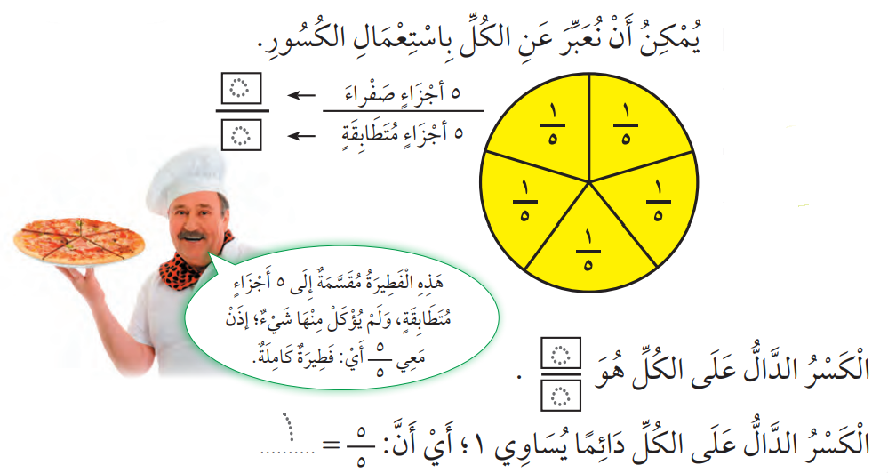
فكرة الدرس
أعبر عن الكل باستعمال الكسور
أ.أحـمـد الأحـمـدي @ahmad9963

Slide 3

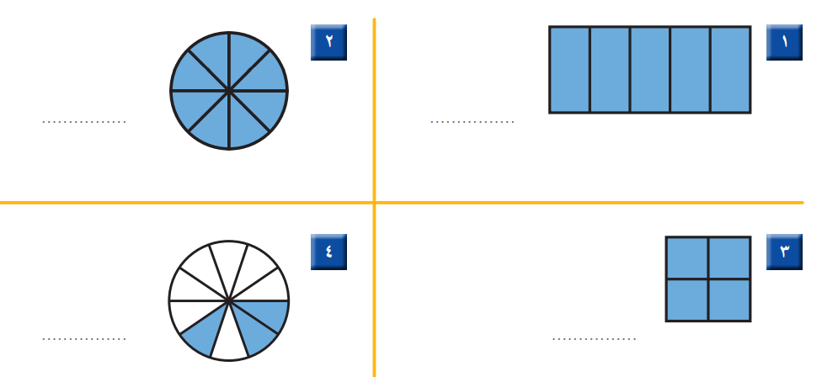

Slide 4
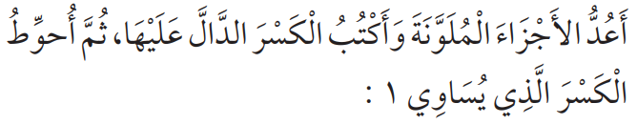

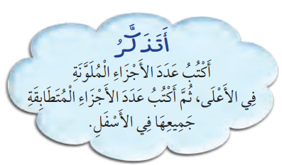
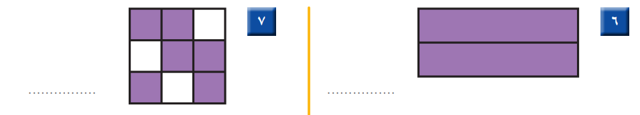
أ.أحـمـد الأحـمـدي @ahmad9963

Slide 5
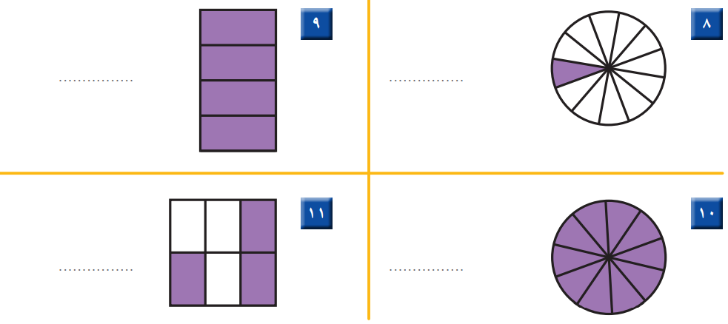
أ.أحـمـد الأحـمـدي @ahmad9963

Slide 6

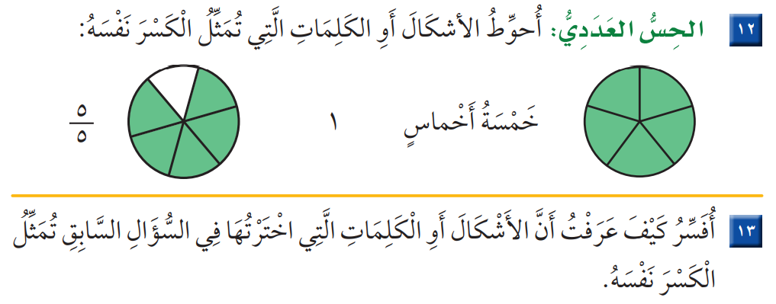
أ.أحـمـد الأحـمـدي @ahmad9963

